Slide 1
边缘计算中的资源调度问题综述分享
汇报人：张玉洁
2022年9月29日

Slide 2
目 录
背景介绍
基本模型
关键技术
应用场景及研究方向
[1] Q. Luo, S. Hu, C. Li, G. Li and W. Shi, "Resource Scheduling in Edge Computing: A Survey," in IEEE Communications Surveys & Tutorials, vol. 23, no. 4, pp. 2131-2165, Fourthquarter 2021

Slide 3
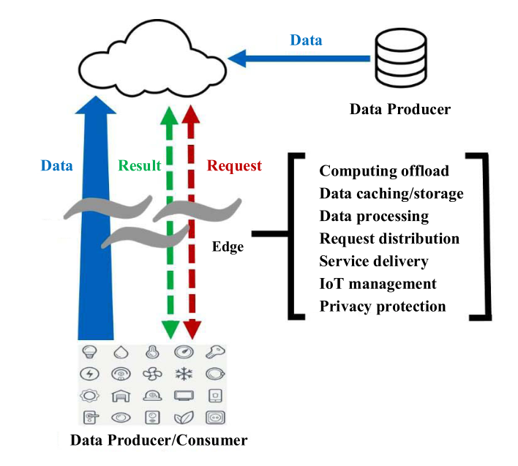
从云计算到边缘计算
边缘计算通过将云中的服务和功能移动到用户附近，可以提供强大的通信、存储、和计算能力。

Slide 4
资源调度
资源调度是指参与者用来有效地将资源分配给需要完成的任务，并基于资源可用性实现参与者的目标的一组操作和方法
边缘计算中资源调度的必要性：
用户：异构的数据量及其对应的应用程序、不同的应用场景对数据的业务需求也不同
服务提供商：合适的资源调度策略以最小的成本获得最大的收益
边缘网络：将分散的资源组合起来，形成一个可用的、低成本的计算资源池，促进分布式计算环境的发展，提高边缘系统的效用
4

Slide 5
目 录
背景介绍
基本模型
关键技术
应用场景及研究方向
[1] Q. Luo, S. Hu, C. Li, G. Li and W. Shi, "Resource Scheduling in Edge Computing: A Survey," in IEEE Communications Surveys & Tutorials, vol. 23, no. 4, pp. 2131-2165, Fourthquarter 2021

Slide 6
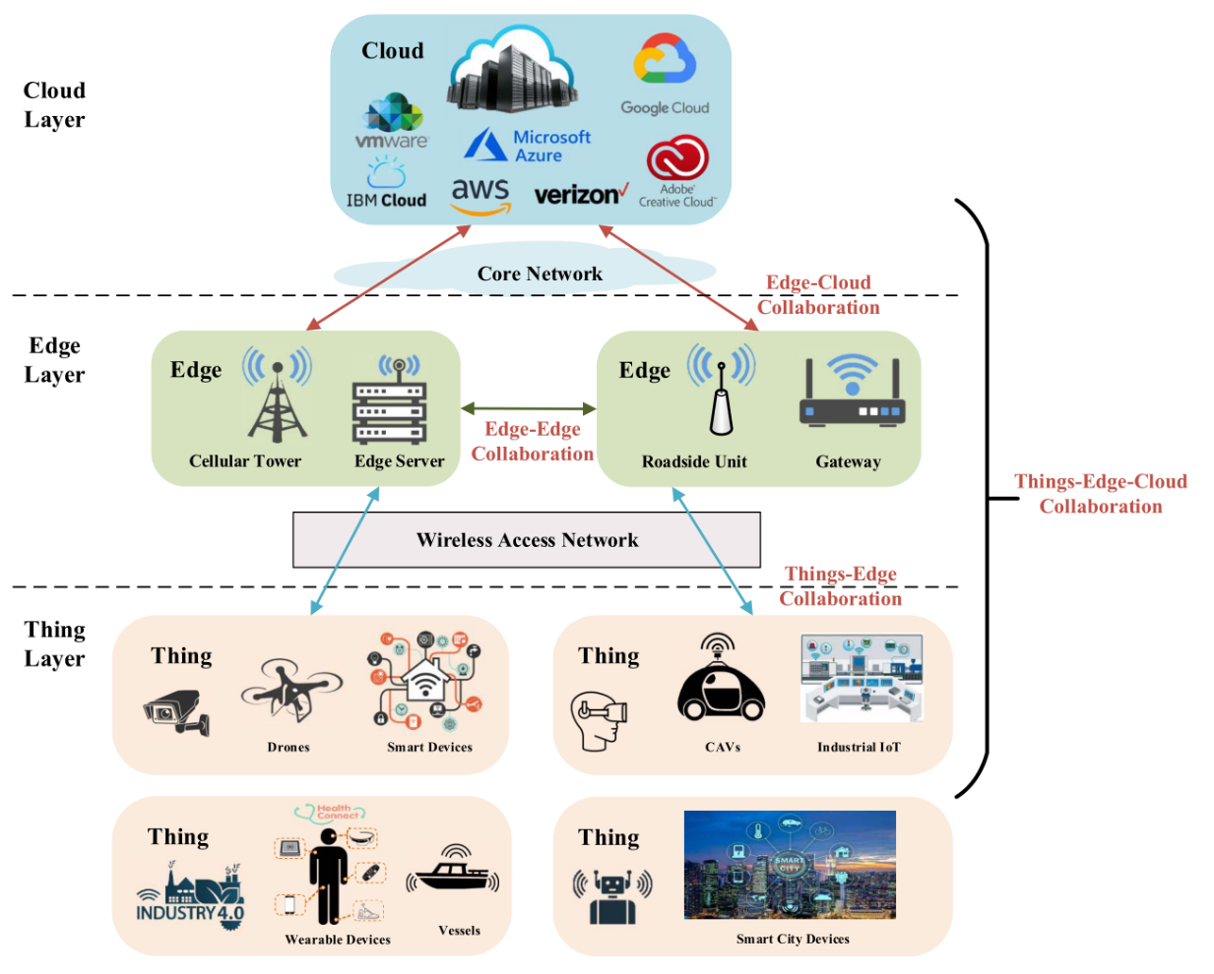
三层异构网络

Slide 7

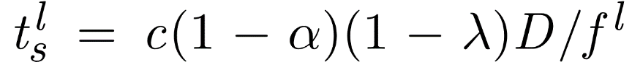
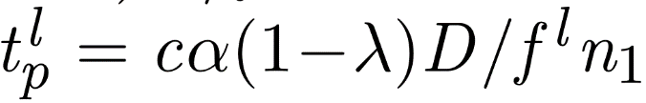
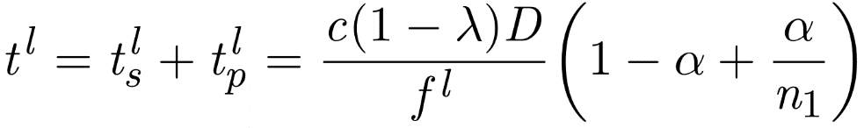
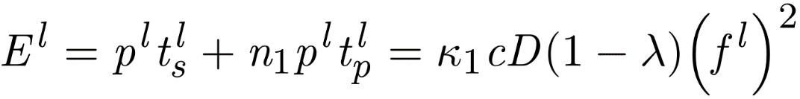

系统模型
任务T:
本地计算：
串行计算时间：
并行计算时间：
本地计算总时延：
本地计算总能耗：
7

Slide 8

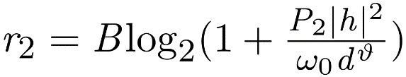
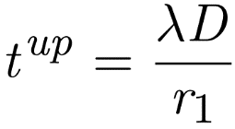
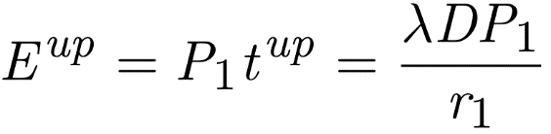
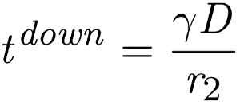
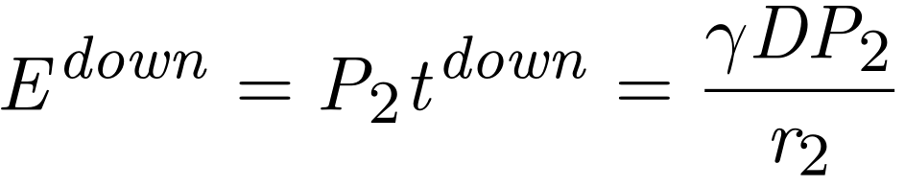

系统模型
卸载到边缘（传输过程）：
卸载传输速率：
返回传输速率：
卸载延时：
卸载能耗：
返回延时：
返回能耗：
8

Slide 9


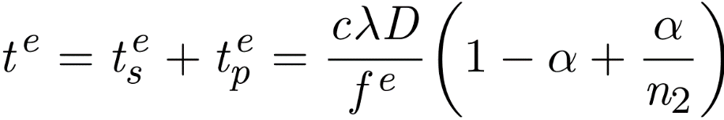
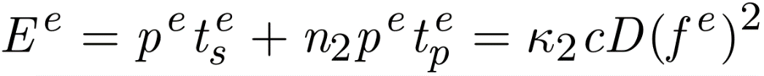

系统模型
卸载到边缘（计算过程）：
串行计算时延：
并行计算时延：
边缘计算总时延：
边缘计算总能耗：
9

Slide 10





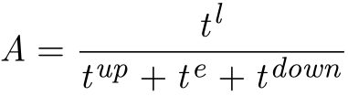

系统模型
处理任务T的总延时:
处理任务T的总成本：
能量成本：
带宽成本：
计算成本：
计算加速：
10

Slide 11
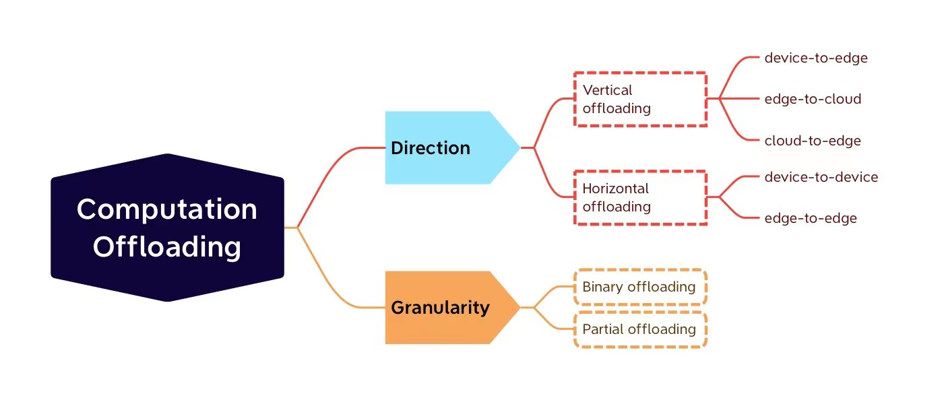
计算卸载

Slide 12
资源分配
一般来说，目前资源分配研究涉及的主要资源是计算、通信和存储资源
计算资源：CPU周期和资源块
通信资源：计算卸载过程中用于数据传输的带宽、频谱、功率、链路等无线资源
存储资源：硬盘等
12

Slide 13
资源供给
基于对现有研究的分析和总结，边缘计算中资源供给的研究可分为两类，第一类是任务分配，第二类是资源配置
任务分配：从用户的角度出发，并且从用户的角度来看，这是一种被动的资源供给，是指用户的任务与边缘资源之间的最优布局和匹配方案，决定"用户‑资源"对关联。
资源配置：是从资源提供商的角度来看，决定如何进行主动资源配置，主要包括云服务向边缘分散、边缘服务器优化部署、虚拟边缘资源配置等问题。
13

Slide 14
目 录
背景介绍
基本模型
关键技术
应用场景及研究方向
[1] Q. Luo, S. Hu, C. Li, G. Li and W. Shi, "Resource Scheduling in Edge Computing: A Survey," in IEEE Communications Surveys & Tutorials, vol. 23, no. 4, pp. 2131-2165, Fourthquarter 2021

Slide 15
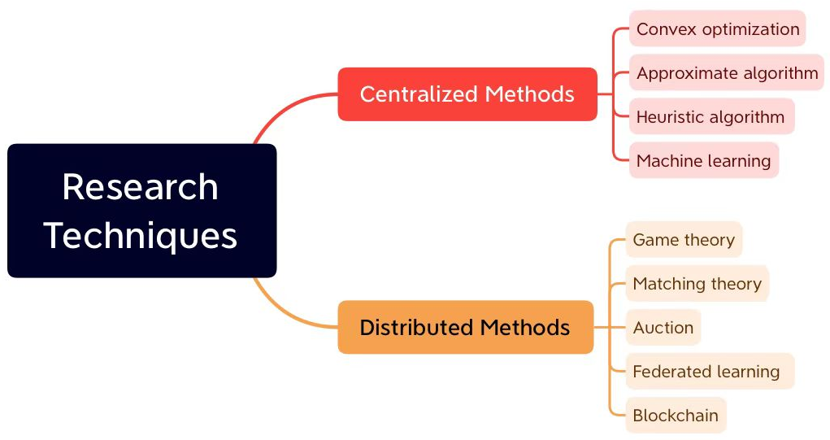
关键技术
15

Slide 16
集中式方法
凸优化:成熟、应用广泛、容易获得次优优化结果，但是计算往往是复杂的，在实际系统中实现具有挑战性。
近似算法：利用现有的近似方法，如松弛、有界、局部搜索和动态规划技术，来解决已建立的NP-hard问题，不难设计出一种针对最困难NP-hard问题的局部搜索算法，但是容易陷入局部最优且由于其随机性，解的性能不能得到保证。
机器学习：可以根据动态环境做出资源调度最优决策，但是需要大量的参数学习时间长，可能陷入局部最优解甚至无法达到学习目的。
16

Slide 17
分布式方法
博弈论：对参与者来说实用和理性，实现简单，但不一定是全局最优解且需要持续迭代。
匹配理论:在高动态网络中有效而且可扩展可分散的，对某些复杂网络实用，但是通常用于解决二进制卸载问题，不太适合解决部分卸载问题。
联邦学习：保护隐私的同时降低训练时间，但是容易受到恶意攻击。
17

Slide 18
目 录
背景介绍
基本模型
关键技术
应用场景及研究方向
[1] Q. Luo, S. Hu, C. Li, G. Li and W. Shi, "Resource Scheduling in Edge Computing: A Survey," in IEEE Communications Surveys & Tutorials, vol. 23, no. 4, pp. 2131-2165, Fourthquarter 2021

Slide 19
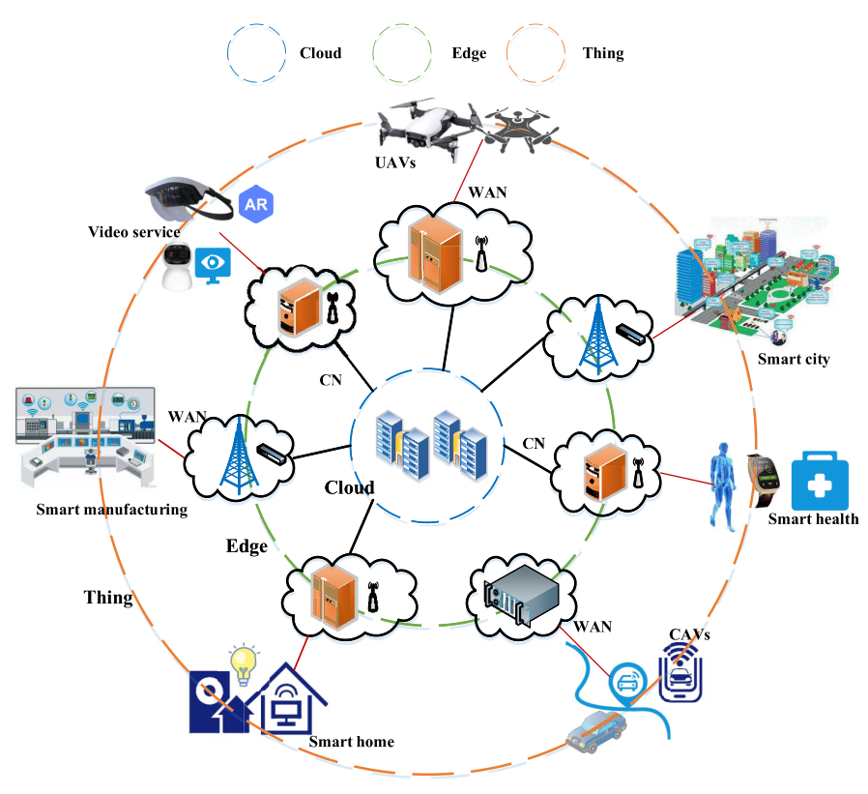
应用场景

Slide 20
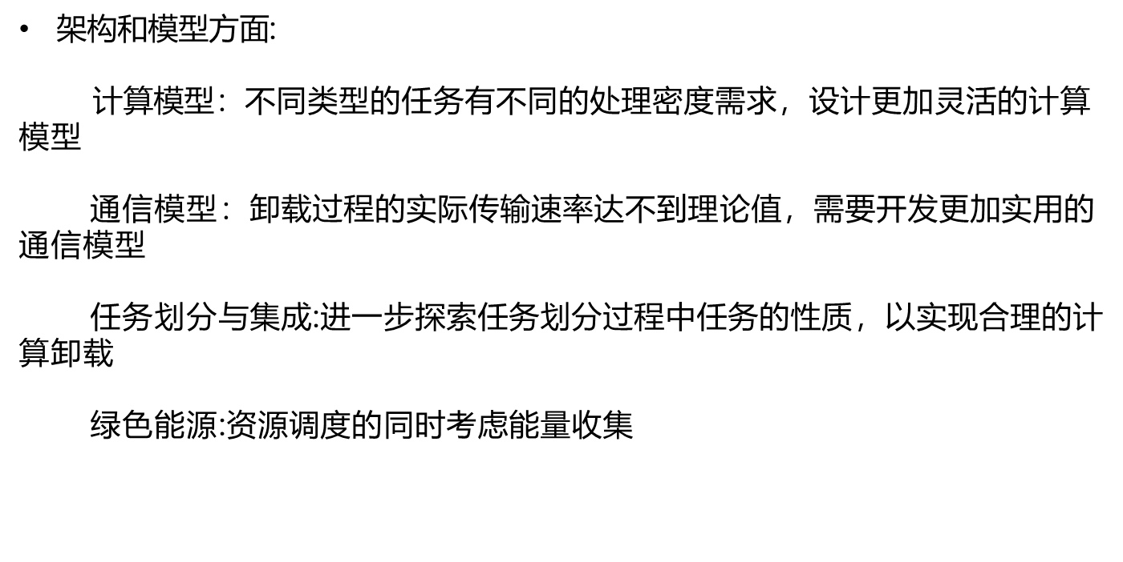
未来研究方向
架构和模型方面:
计算模型：不同类型的任务有不同的处理密度需求，设计更加灵活的计算 模型
通信模型：卸载过程的实际传输速率达不到理论值，需要开发更加实用的通信模型
任务划分与集成:进一步探索任务划分过程中任务的性质，以实现合理的计算卸载
绿色能源:资源调度的同时考虑能量收集
20

Slide 21
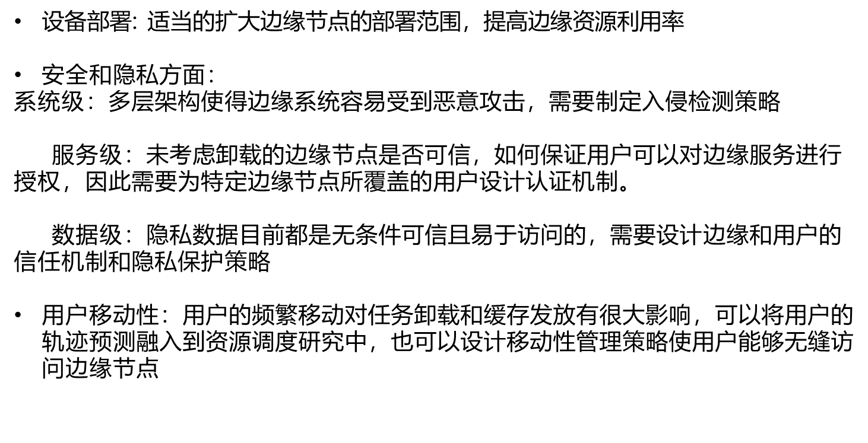
未来研究方向
设备部署: 适当的扩大边缘节点的部署范围，提高边缘资源利用率
安全和隐私方面：
系统级：多层架构使得边缘系统容易受到恶意攻击，需要制定入侵检测策略
服务级：未考虑卸载的边缘节点是否可信，如何保证用户可以对边缘服务进行授权，因此需要为特定边缘节点所覆盖的用户设计认证机制。
数据级：隐私数据目前都是无条件可信且易于访问的，需要设计边缘和用户的信任机制和隐私保护策略
用户移动性：用户的频繁移动对任务卸载和缓存发放有很大影响，可以将用户的轨迹预测融入到资源调度研究中，也可以设计移动性管理策略使用户能够无缝访问边缘节点
21

Slide 22
请各位老师批评指正！

